Slide 1
Socio-technické systémy

Slide 2
Původ socio-technické teorie
vývoj teorie na Tavistockém institutu lidských vztahů v 50. letech 20. století
jak nové technologie působí na základní systém práce? Jaký design je potřeba k efektivnímu využití technologií?
první studie – pracovní systém v dole na uhlí (Trist)a v tkalcovské továrně (Rice): nové technologie narušily sociální systém a pracovní role lidí → nedostatečný růst produktivity
důl na uhlí – technologie umožnila lehčeji získat uhlí. Úzká porubná stěna rubána krumpáči malou pracovní skupinou nahrazena dlouhou stěnou, z níž uhlí odstřelováno a nakládáno na dopravník) – problém s kooperací týmů: směny si vyžadovaly více specializovaného personálu, při problémech systém neflexibilní
tkalcovská továrna – tkací stroj ovládaný jedním tkalcem nahrazen automatickými stavy, jež mohl tkadlec ovládat víc zaráz. Tkadlec potřeboval řadu specializovaných pomocníků – nastavení stavu, stříhání látky, odnášení látky apod. Všichni tkalci potřebovali pomoc – plno strojů nečině stálo.
řešení: doly – změna organizace: tvorba různých specializovaných rolí, zastoupených vždy v každé směně, tkalcovství - v každé skupině tkadlec s více kvalifikacemi – vznik konceptu poloautomatické pracovní skupiny

Slide 3
Socio-technické systémy STS
realita mezilidských vztahů – IS nejsou jen systémy pro přenos informace, jsou to hlavně komunikační systémy
sociální hodnoty v IS: důvěra, empatie, odpovědnost, soukromí, kolaborace, sociální “vynálezy” – zodpovědnost, skupinová identita, přátelství, spravedlnost a veřejné dobro
priority: poskytnutí zdravotní péče, konkurenceschopnost pracovních sil, rychlá reakce na katastrofy, participace v politice, mezinárodní rozvoj, udržitelná energetická řešení, ochrana životního prostředí, e-komerce, vzdělání

Slide 4
Socio-technické systémy - STS
STS – počítačové technologie umožňující sociální interakci jakéhokoli typu
př. konverzace (email), skupinové diskuze (chat), skupinové psaní (Wiki), online obchod (e-Bay), online učení (WebCT), sociální sítě (Facebook) apod.
socio-technická propast – důsledek nedostatků mezi tím. co společnost chce a co společnost dělá
socio-technické systémy musí překlenout propast mezi sociálními potřebami a technickou výkonností
synergie sociálních znalostí + technologických znalostí

Slide 5
Socio-technické systémy - STS
multidisciplinární – disciplíny jako inženýrství, psychologie, programování, zdravotnictví, sociologie, pedagogika, ekonomie
na člověka zaměřené programování (human centered computing) – HCI + STS
technologie není něco daného, ale něco, co vytváří lidé ke svému užití, takže technika má pro nás pracovat, na naopak
skutečné problémy nejsou sociální, ani technické, ale to, jak jsou spolu spojeny
počítačová technologie umožňuje nové, předtím nemožné sociální formy. Formy by však měly stále dodržovat principy vlastní všem sociálním situacím
Conwayův zákon (1968) – struktura softwarového systému odráží komunikační potřeby lidí pracujících na tvorbě systému → software kopíruje komunikační strukturu organizace
existuje dvousměrný vztah mezi architekturou softwaru a úkoly přidělenými softwarovým vývojářům
sociální aspekty přímo ovlivňující vývoj softwaru

Slide 6
Socio-technická infrastruktura
uživatelská podpora – důvěryhodné databáze, snadná navigace a přidávání odkazů, rychlé služby, jasná prezentace voleb a možností uživateli, zkratky pro často vykonávané činnosti, možnost bezpečně zkoušet něco nového
zákaznické služby – dlouhý ocas uživatelských potřeb (různé poruchy, věková znevýhodnění – děti, staří, služby ve více jazycích, uživatelské zkušenosti
univerzální použitelnost:
design pro různorodé uživatele  lepší design pro všechny uživatele
nástroje podporující diverzitu je lehké integrovat – čtečky obrazovky, zvětšovací programy, jazykové překladače
univerzální sociabilita – technologie podporující sociální principy společné všem komunitám: např. občanské svobody, soukromí, spravedlnost

Slide 7
Socio-technická infrastruktura
sociální katastrofa - vzniká tam, kde anti-sociální jednání ničí důvěru a participaci
křehkost důvěry uživatelů – ohrožení, kdykoli se objeví porucha
transparentní systémy – činnosti uživatelů jsou viditelné pro všechny
zodpovědné systémy – činí uživatele odpovědnými za jejich působení na ostatní
reputační systémy – uživatelé jednají tak, aby si udrželi přátelství a důvěru, které získali
metody zkoumání: tradiční přístupy zkoumání jsou doplněny metodami marketingové analýzy, etnografických pozorování, uživatelských průzkumů, zaměřovaných skupin (focus groups), případových studií, kritických příhod

Slide 8
Složky socio-technického systému
hardware - servery a pracovní stanice, periferní zařízení, spojovací síť - kabely, huby, routry..
software – operační systém, utility, aplikace, specializované programy..), zahrnuje sociální pravidla, organizační procesy vnořené v designu
fyzikální okolí - zahrnuje sociální pravidla (manažerská kancelář chráněná kanceláří sekretářky, řada kanceláří beze stěn apod..)
lidé – jedinci, skupiny, role (podpora, tréning, management, dopravní zaměstnanci, inženýři), oddělení
procesy – oficiální a aktuální: manažerské modely, ohlašované vztahy, pravidla a normy (i nepopsané – např. jak se podává stížnost), požadované dokumenty. Jak jsou (mají být) věci dělány?
pravidla a nařízení – společenské sankce, pravidla např. pro ochranu soukromí, testování apod.)
data a struktury – jaká data se shromažďují, jak se skladují, kdo k nim má přístup, formáty(kdo je třídí, podle čeho, kdo stanovil třídění)
změny v STS  trajektorie  následky s etickým rozměrem pro podílníky – vliv sociálně nejmocnější
zaměření na neformální politický systém a aktuální pracovní praktiky, implicitní aspekty práce, skryté praktiky, nezdokumentované efekty

Slide 9
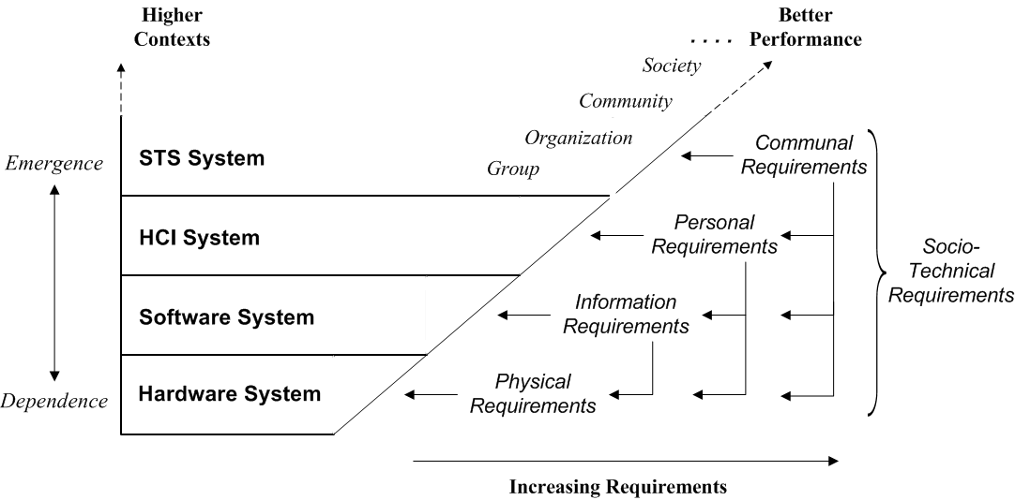
Úrovně IT systémů

Slide 10
Úrovně IT systémů
1. Hardwarové systémy
založeny na fyzické úrovni
výměna energie
problém např. přehřátí
2. Softwarové systémy - vznikají z hardware
založeny na informační úrovni
výměna dat a kódů
řešení problému zastavení – kdy je smyčka zpracování nekonečná?
3. HCI systémy – vznikají ze softwarových systémů
založeny na personální úrovni
výměna významů
řešení problémů jako nedorozumění nebo informační přetížení
4. Socio-technické systémy – vznikají z HCI systémů
založeny na komunální (společenské) úrovni
normativní výměna
řešení problémů jako nedůvěra, nepoctivost, nespravedlnost

Slide 11
Výkonnost IT
IT systém nemá vysoký výkon pokud:
1. Nemůže dosáhnout výsledku (neefektivní)
2. Nemůže být přinucený pracovat (neužitečný)
3. Má časté poruchy (nespolehlivý)
4. Podlehnout virům (nezabezpečený)
5. Selhává, když se věci změní (neflexibilní)
6. Nemůže pracovat se standardními pluginy nebo daty (nekompatibilní)
7. Nemůže stahovat nebo nahrávat (nepřipojený)
8. Odhaluje soukromé informace (indiskrétní)

Slide 12
Model sítě systémové výkonnosti
systém má čtyři elementy: hranice, vnitřní strukturu, efektory a receptory. Design každého elementu by měl redukovat rizika (R) nebo zvětšovat příležitosti (P) → osm základních cílů:
Hranice – odděluje elementy systém od jeho okolí
(R): Bezpečnost (security)– ochrana proti neautorizovanému vstupu, zneužití nebo převzetí
(P): Rozšiřitelnost (extendibility) – použít vnější elementy jako nástroje systému
Interní struktura – definuje, jak systém funguje vnitřně
(R): Spolehlivost (reliability) – funkčnost trvá i při vnitřních poruchách
(P): Flexibilita (flexibility)– systém se přizpůsobuje změnám prostředí
Efektory – mění vnější svět přímo
(R): Použitelnost (usability) – minimalizuje relativní cenu činnosti
(P): Funkcionalita (functionality) – pracuje přímo v prostředí, kde produkuje požadovanou změnu
Receptory – zaznamenává vnější svět a přijímá signály
(R): Soukromí (privacy) – řídí uvolnění informací o sobě
(P): Konektivita (connectivity) – otevírá a používá kanály ke komunikaci významů s ostatními systémy

Slide 13
Vlastnosti komunikačních médií
bohatost (richness) – schopnost médií usnadnit sdílení významu. Bohatost tvoří pořadí: 1. tváří v tvář (F-t-F), 2. audio-vizuální, 3. telefonní, 4. dopisy a plakáty. Výzkumy toto pořadí nepotvrdily. Např. lidé volí pro sociální úkoly spíš e-mail než telefon
kontinuita (continuity) – vlastnost interface, stupeň kontinuity komunikace: streaming, záznam
interaktivita (interactivity) – vlastnost interface, vzorec komunikačních vazeb mezi vysílačem a přijímačem: vysílání (jeden – jeden, jeden – mnoho jednosměrná komunikace), mezilidská (jeden – jeden obousměrná komunikace), komunální (mnoho – mnoho obousměrná), všudypřítomná (mnoho – jeden)
cena (cost) – práh zprávy: psychologická cena poslání zprávy. Př. e-mail má nižší práh, než dopis

Slide 14
Vlastnosti komunikačních médií
Vlastnosti distribuovaná x asynchronní komunikace jsou zavádějící: vlastnosti online médií závisí na konceptu fyzického prostoru a času
Př. asynchronnost komunikace závisí na fyzickém čase, tj. rychlosti přenosu signálu. Telefon je komunikace synchronní, pokud telefonuji s někým v raketě, po jejím startu a vzdalování od Země se přenos zpomaluje – kdy již nepůjde o synchronní, ale o asynchronní komunikaci? Se zpožděním minut, hodin? Mohou se vlastnosti médií měnit v závislosti na čase a prostoru?
Analýza odhaluje, že místo očekávaného růstu bohatosti médií (vývoj k audio-vizuální multiumedialitě) lidé upřednostňují růst interaktivity (sociálních vazeb) - př. reputační systémy E-Bay, systém hodnocení Amazonu apod.
Úspěch zahrnuje zapojení více lidí, ne bohatší obsah zpráv.

Slide 15
LITERATURA
Všechny zdroje jsou z knihy: WHITWORTH, Brian – MOOR, Aldo de. Socio-Technical Design and Social Networking Systems. Information Science Reference. Hershey : IGI Global, 2009, 898 s. ISBN 978-1-60566-265-7.
SHNEIDERMAN, Ben. Foreword (s. XXVI – XXIX).
WHITWORTH, Brian – de MOOR, Aldo. Preface (s. XXX – XXXV).
WHITWORTH, Brian. the Social Requirements of Technical Systems (s. 3 – 22).
EASON, Ken – ABDELNOUR-NOCERA, José Luis. Socio-Technical Theory and Work Systems in the Information Age (s. 65 - 77).
de SOUZA, Cleidson R. B. – REDMILES, David F. On the Alignment of Organizatinal and Software Structure (s. 93 – 103).

